Slide 1
加壳器项目分享
王昊

Slide 2

01 功能简介
加壳器

Slide 3
功能介绍
基本功能
基本功能：
1.能够向目标程序添加代码
2.加密代码段
3.运行
4.花指令
5.密码弹框
6.支持重定位，随机基址
7.IAT加密

Slide 4
功能介绍
附加功能
1.TLS处理
2.压缩
3.反调试
4.反虚拟机
5.释放恶意代码，防止对方进行虚拟机调试

Slide 5
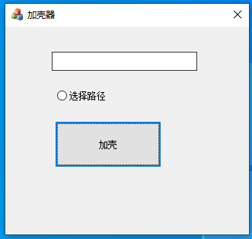
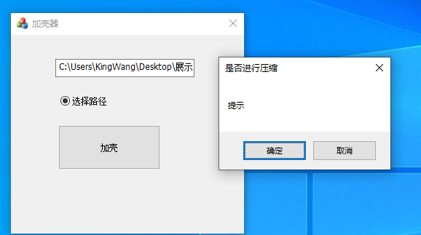
功能介绍
项目展示

Slide 6
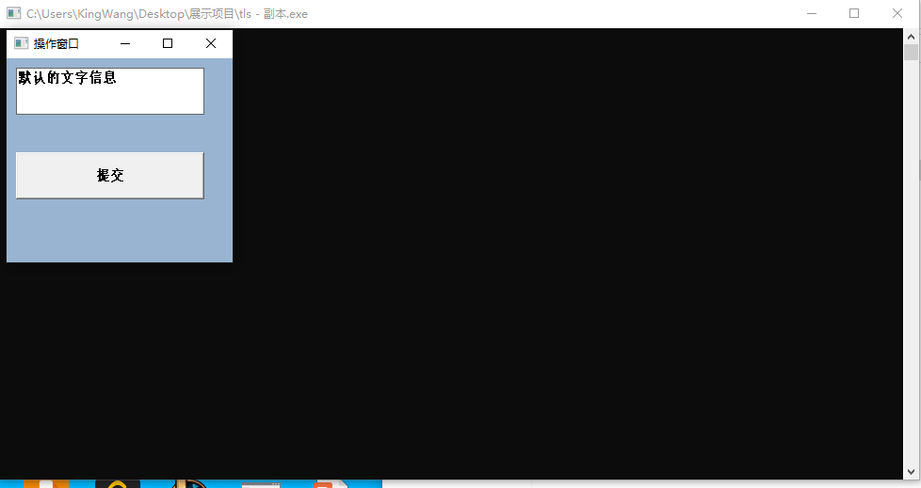
功能介绍
项目展示

Slide 7
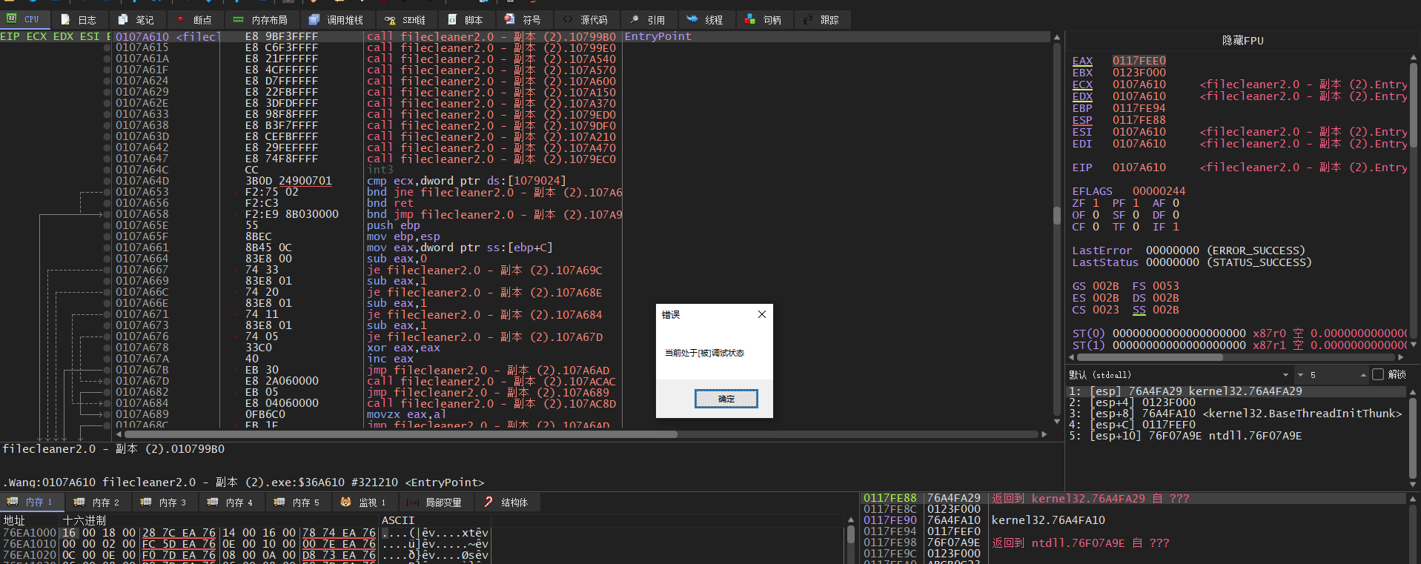
功能介绍
项目展示

Slide 8
功能介绍
随机基址
添加新的区段，并拷贝壳代码dll的reloc段到新的区段，使程序在运行时，系统自动修复的重定位是壳代码的，再在壳代码里面手动修复加壳程序的重定位表。

Slide 9
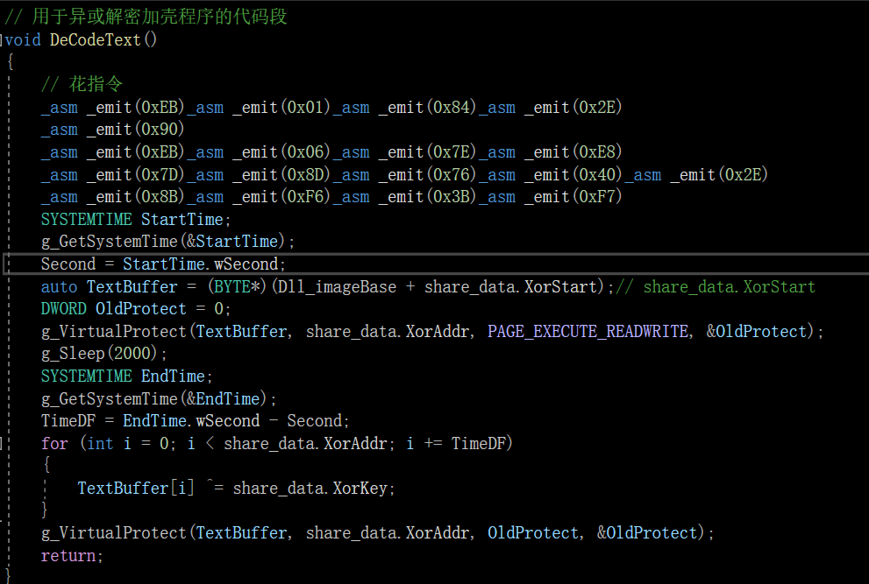
功能介绍
反调试与花指令
根据时间差生成解密的间隔行数，因为调试时会增加时间，导致解密的代码出错

Slide 10
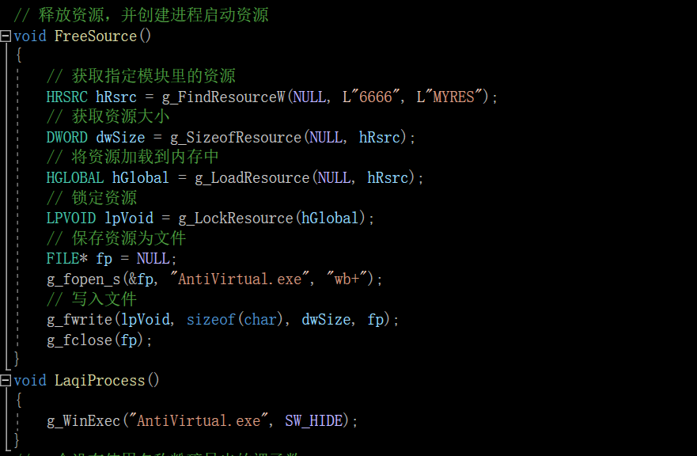
功能介绍
反虚拟机
释放资源，并拉起进程检测是否在虚拟机内，如果在虚拟机内，就遍历当前目录下文件，对exe和txt进行内存修改，并定时结束其它能结束的进程，再添加注册表。

Slide 11
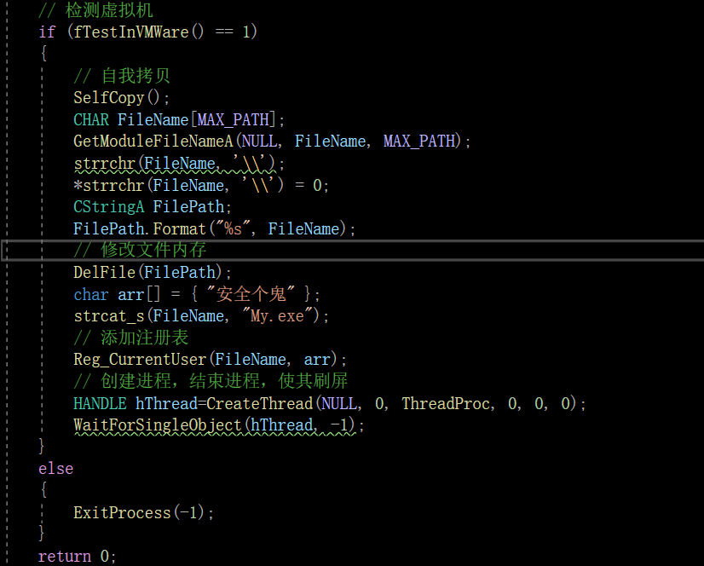
功能介绍
反虚拟机
释放资源，并拉起进程检测是否在虚拟机内，如果在虚拟机内，就遍历当前目录下文件，对exe和txt进行内存修改，并结束其它能结束的进程，再添加注册表。

Slide 12
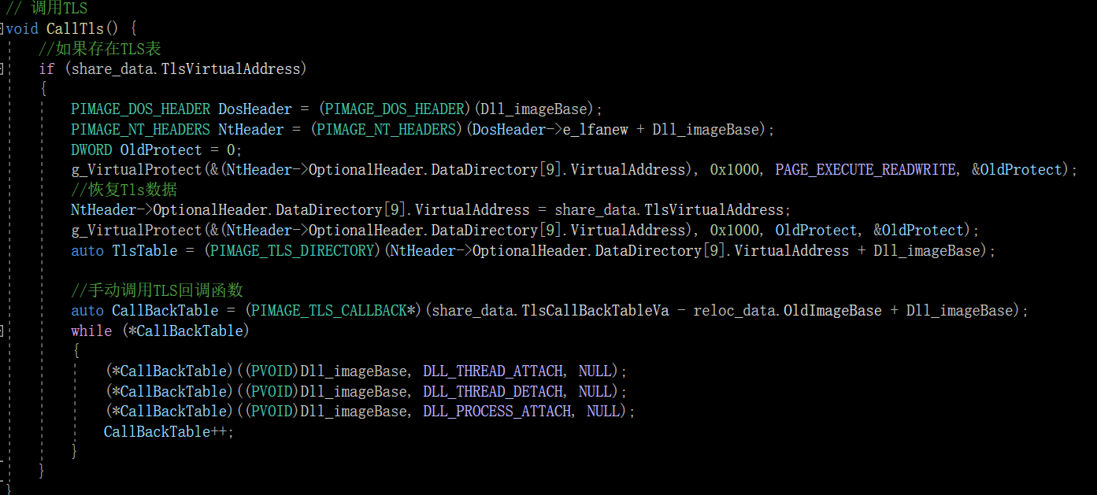
功能介绍
TLS处理

Slide 13
02总结
加壳器

Slide 14
总结
对裸函数有了深刻的认识，在绝大多数bug中，裸函数的不了解占了一大半
PE文件的不够深刻了解，导致在写代码时候，很多结构体数据都不能够捋清楚其中相对应的逻辑关系
变量间的传递是最痛苦的，很多变量都有重复使用的情况，但由于没有做好梳理，导致冗余的数据产生
还有环境的配置也是需要注意的，很多时候，因为MTD与MT还有库的使用等配置没有配置正确，导致不必要的bug产生。
最后：通过这次项目，对壳有了一个更深层次的了解，发现壳这个东西，并不是壳的代码难写，而是加壳器最难写。这需要对PE结构有一个足够深的了解，才能写出好的加壳器。
其次，也学会了用x32dbg调试程序，用x32dbg调试程序，可以更清楚的看到程序的崩溃点以及崩溃原因。

Slide 15

谢谢观看！

